Slide 1
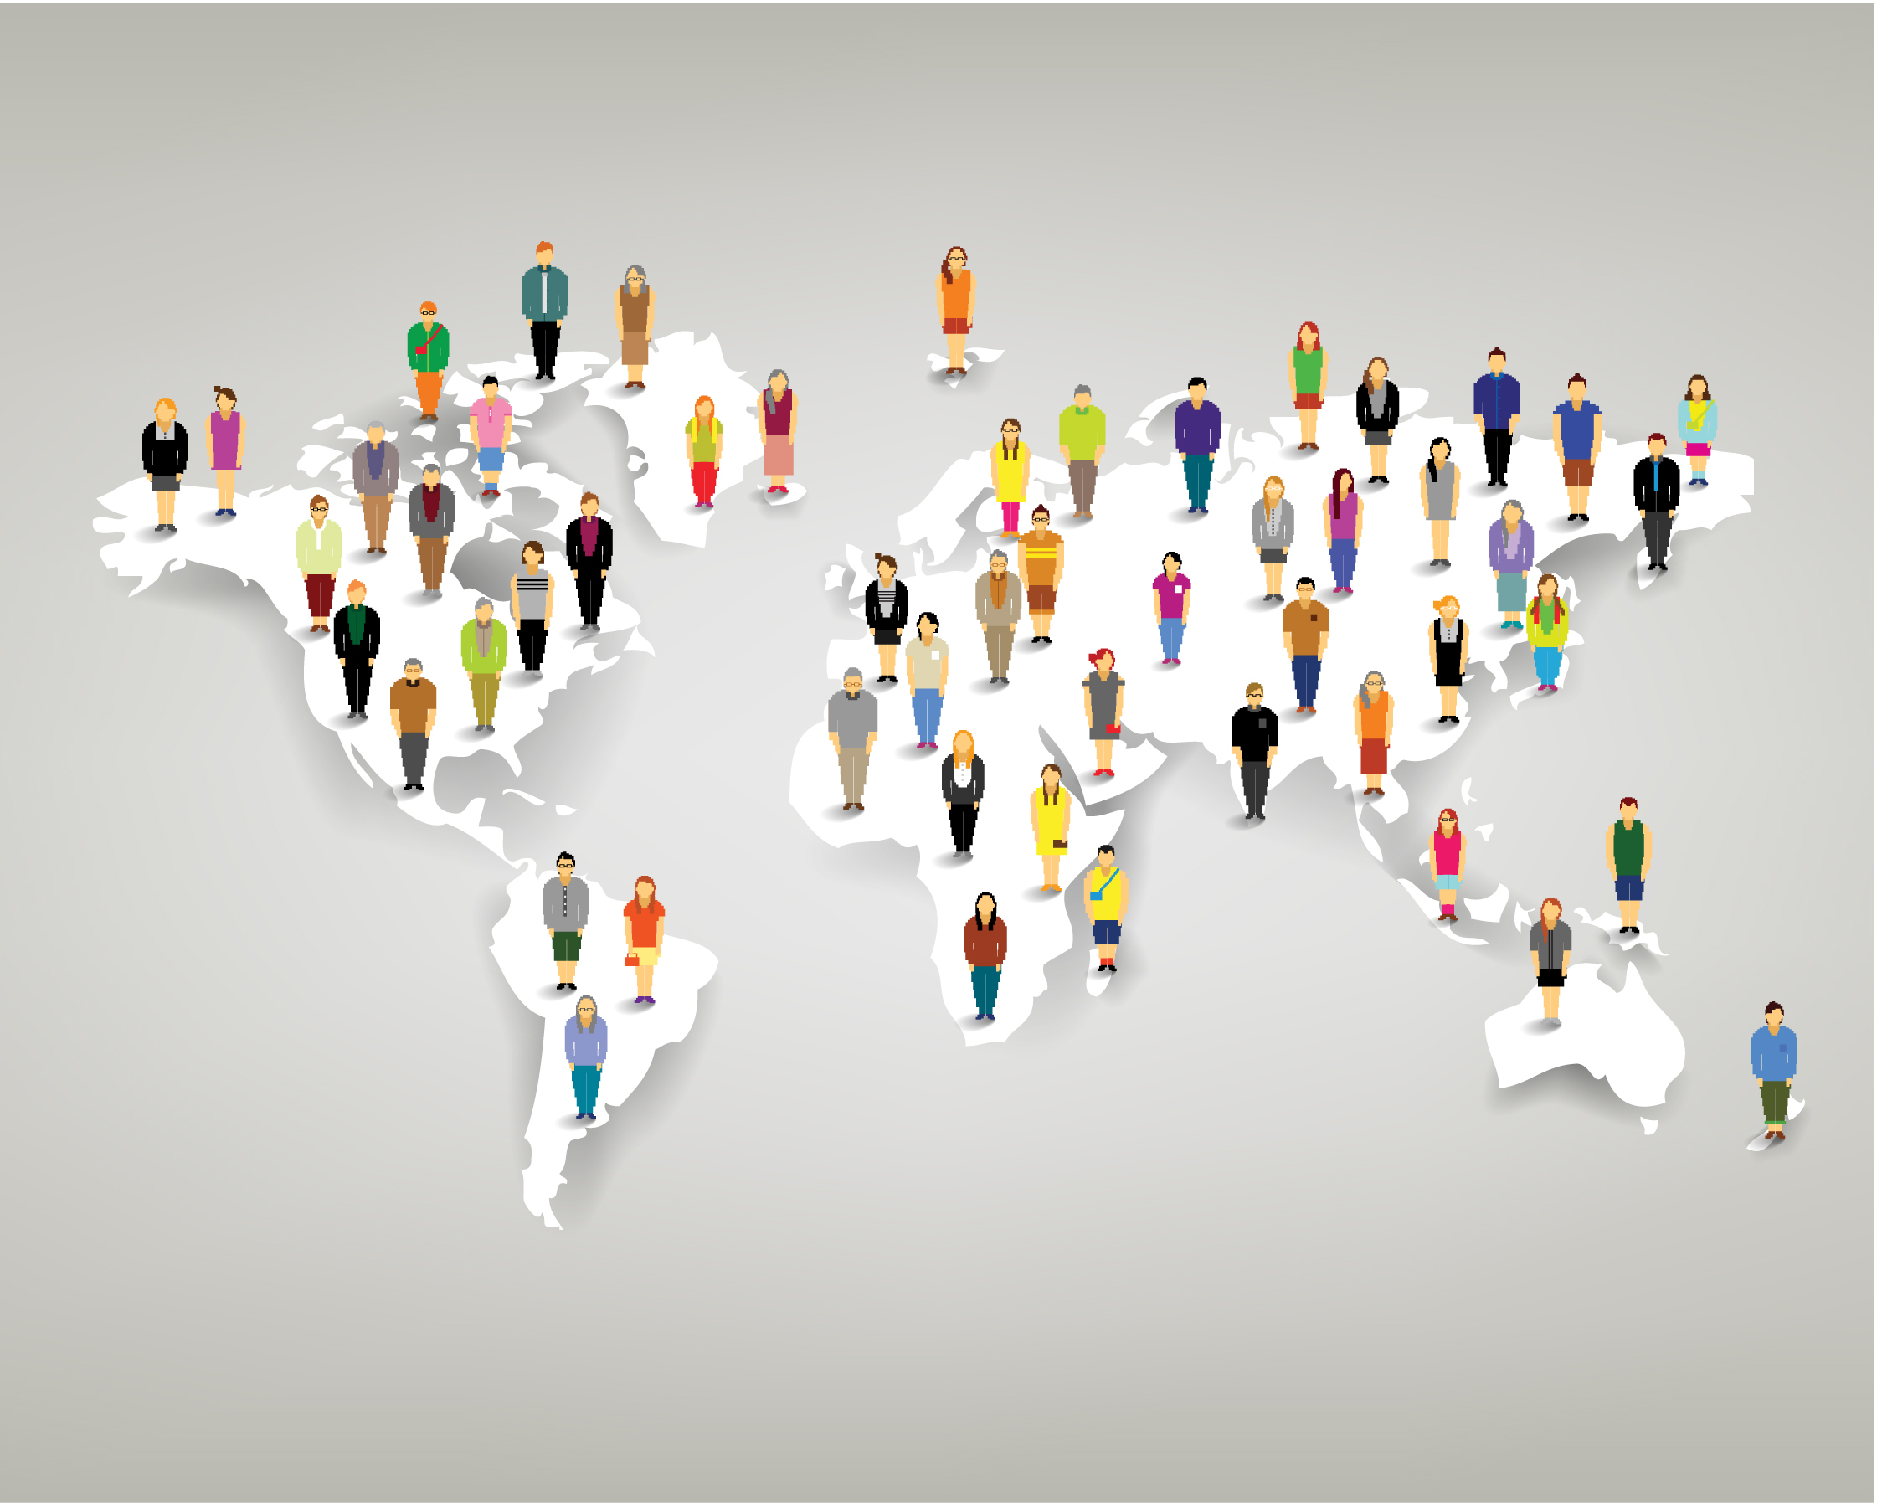
Burgerschap: Cultuur
De sociaal-maatschappelijke dimensie

Slide 2
De sociaal-maatschappelijke dimensie
BS1 | BS2 | BS3 | BS4 | BS5 | BS6 | BS7 | BS8
Intro | Identiteit | Diversiteit | Vooroordelen en discriminatie | Polarisering en de media | Seksuele diversiteit en gender identiteit | Cultuur | Actie les

Slide 3
Wat is cultuur?
Cultuur is het geheel aan gewoonten en (gedrags)regels dat bij een volk of groep hoort.
Hieronder vallen bijvoorbeeld normen en waarden, eten, eetgewoonten, taal, kleding, godsdienst en muziek en dans.

Slide 4
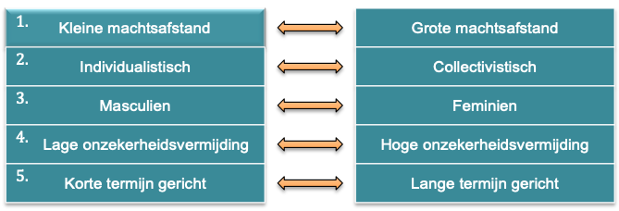
De 5 cultuur dimensies van Hofstede
Geert Hofstede, is een bekende socioloog die met een model kwam om culturen te vergelijken met elkaar.

Slide 6
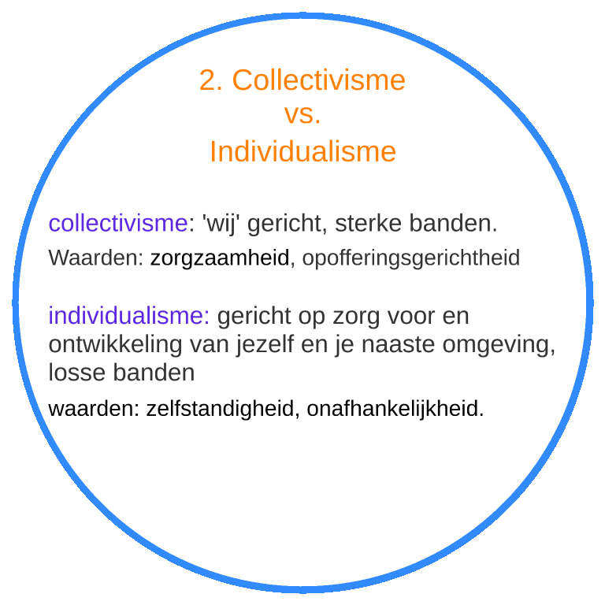

Slide 8
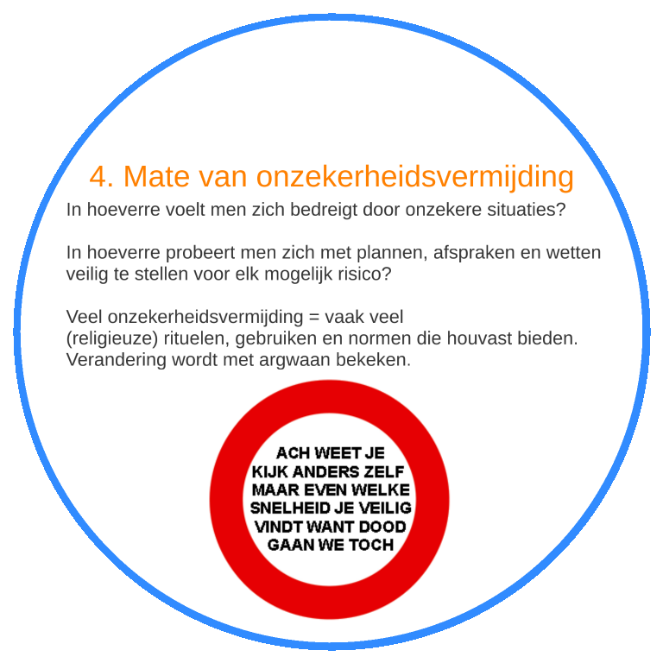

Slide 10
Opdracht 1
- Een van de dimensies van Hofstede waarop culturen te onderscheiden zijn, is masculien versus feminien.
- Overleg met je buurman/buurvrouw of de boodschap bij het LEGO-speelgoed meer past bij een masculiene of bij een feminiene cultuur.
In de jaren zeventig zat een briefje met een boodschap ingesloten bij de verpakking van LEGO-speelgoed. De boodschap kwam op het volgende neer: “De behoefte om iets te creëren is bij jongens en meisjes even groot. Zij bouwen wat er in hun hoofd opkomt op de manier zoals zij willen. Niet alleen jongens maar ook meisjes vinden het leuk om een ruimteschip te bouwen. En niet alleen meisjes maar ook jongens vinden het leuk om poppenhuizen te bouwen.”

Slide 11
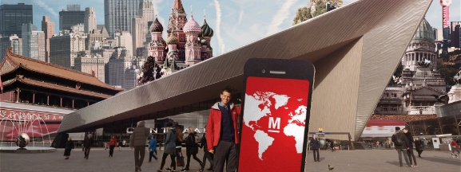
Opdracht 2
We kijken naar een aflevering van Metropolis, een programma dat culturen vergelijkt met elkaar. De klas mag zelf kiezen welke.
Schrijf tijdens het kijken op Welke van de 5 dimensies je terug ziet komen in de aflevering? En hoe?
Notes:
https://www.npostart.nl/metropolis/VPWON_1323735

Slide 12
Opdracht 3
Ga naar de volgende website: https://www.hofstede-insights.com/fi/product/compare-countries/
Type 2 landen in die je met elkaar wil vergelijken
Bekijk de uitslagen op de 5 dimensies
En kies 2 dimensies uit om verder te onderzoeken
Wat zouden de reden kunnen zijn voor de verschillen? Hoe zouden de verschillen er in het dagelijks leven uit zien voor deze landen?
Notes:
https://www.hofstede-insights.com/fi/product/compare-countries/

